Slide 1
Solución Coffe Maker

Slide 2
Agenda
Identificación de necesidades tecnológicas y operativas
Problemáticas críticas
Objetivos de la solución
Arquitectura y metodología de desarrollo
Infraestructura necesaria
Plan de ejecución
Viabilidad económica
Definición de KPIs

Slide 3
Tecnológicas:
Sistema POS local en cada restaurante (funcione offline y sincronice con sede).
Servidor central en sede administrativa (contabilidad, nómina, inventario).
Módulo web/app móvil para delivery, pedidos online y pagos electrónicos.
CRM para conocer hábitos de consumo y personalizar promociones.
Seguridad: firewalls, VPN, respaldos automáticos, cifrado de datos.

Slide 4
Operativas:
Control en tiempo real de inventario y pedidos.
Reabastecimiento automático con proveedores.
Priorización de órdenes en cocina.
Registro de horas trabajadas y nómina automatizada.
Reportes de contabilidad y ventas centralizados.

Slide 5
Problemáticas críticas
Riesgo de conectividad débil en áreas rurales.
Altos costos iniciales de implementación (hardware, software, capacitación).
Resistencia al cambio por parte de empleados.
Necesidad de garantizar seguridad en pagos electrónicos.

Slide 6
Objetivos de la solución
Implementar un sistema híbrido que garantice la operación continua aun sin internet.
Centralizar la gestión administrativa, contable y de inventario en la sede.
Facilitar pedidos y delivery vía web/app, integrando pagos electrónicos.
Mejorar la eficiencia operativa con automatización en cocina, inventarios y nómina.
Obtener métricas confiables para decisiones estratégicas (ventas, promociones, expansión).

Slide 7
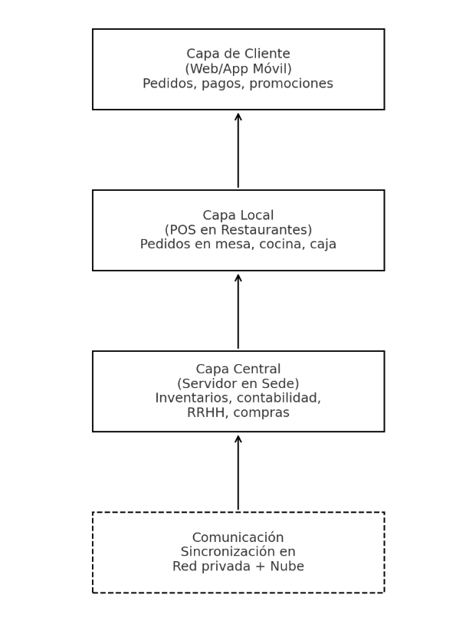
Arquitectura
Arquitectura:
Capa local (POS en restaurantes): pedidos en mesa, cocina y caja.
Capa central (servidor en sede): inventarios, contabilidad, RRHH, compras.
Capa de cliente (web/app móvil): pedidos delivery, pagos, promociones.
Comunicación mediante sincronización en red privada + nube.

Slide 8
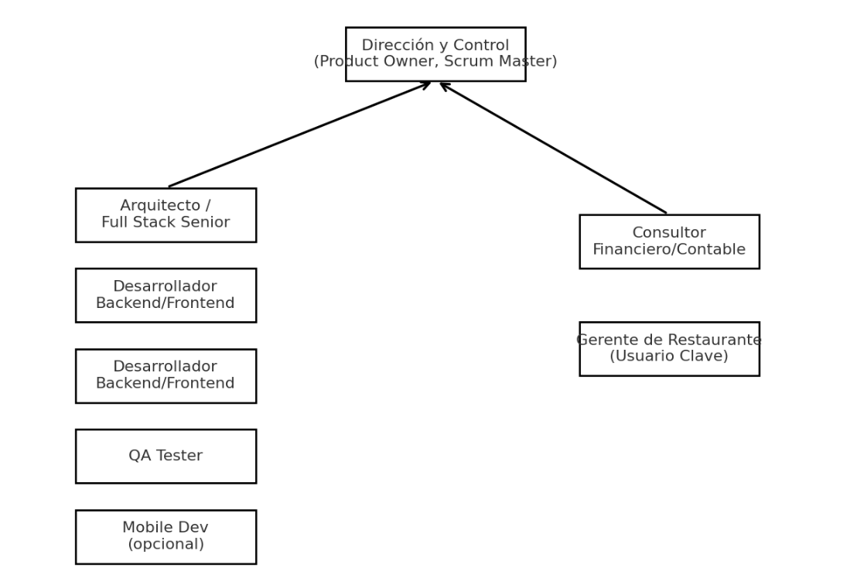
Metodología de desarrollo
Metodología Ágil (Scrum/kanban) → entregas incrementales.
Justificación: permite adaptarse a cambios de negocio y lanzar módulos por fases.
Dirección y control (2):
1 Product Owner
1 Scrum Master
Equipo técnico (4–5):
1 Arquitecto / Full Stack Senior
2 Desarrolladores (Backend/Frontend)
1 QA Tester
1 Mobile developer
Soporte y negocio (2):
1 Consultor financiero/contable
1 Gerente de restaurante (usuario clave)

Slide 9
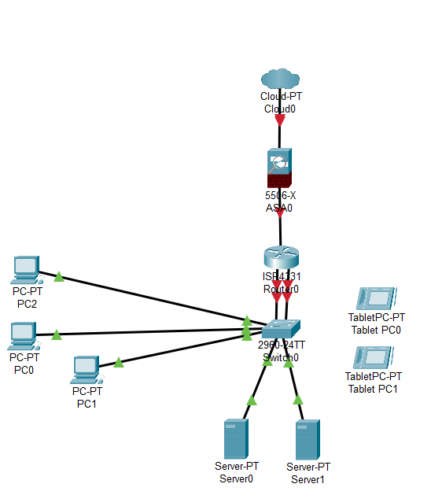
Infraestructura
Hardware:
Servidores en sede (con redundancia).
POS (tablets o terminales) en cada restaurante.
Equipos de cocina con pantallas para órdenes.
Routers, firewalls, switches administrables.
Software:
ERP híbrido (servidor central + módulos POS).
App móvil y sitio web.
CRM integrado.
Red:
Conexión a internet con redundancia.
VPN para comunicación segura entre sede y restaurantes.

Slide 10
Plan de ejecución
Fase 1 (0–3 meses):
Diseño del sistema, selección de proveedor ERP híbrido.
Instalación en 1 restaurante piloto + sede administrativa.
Capacitación inicial al personal.
Fase 2 (4–9 meses):
Expansión a más restaurantes urbanos.
Implementación del módulo web/app móvil.
Integración con proveedores.
Fase 3 (10–18 meses):
Extensión a restaurantes rurales.
Optimización de reportes BI y CRM.
Capacitación continua.

Slide 11
Costos

Slide 12
KPIs
KPI | Meta Esperada | Objetivo
Disponibilidad del sistema (Uptime) | ≥ 99.5% | Garantizar continuidad en restaurantes y sede central.
Tiempo promedio de respuesta del POS | < 2 seg | Agilizar pedidos y cobros en caja/mesas.
Tiempo promedio de atención al cliente | < 10 min por mesa | Mejorar satisfacción del cliente.
Incremento en ventas por delivery/app | +15% anual | Expandir canales digitales.
Promociones canjeadas en App/Web | ≥ 70% | Aumentar engagement digital.

Slide 13
THANK YOU
Chanitop Chang

